Slide 1
奇特的猫
——录放模块的基础应用

Slide 2
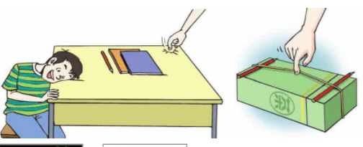
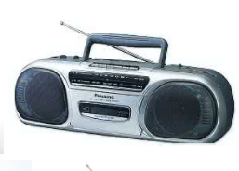
问题形成
1.声音如何传递的？
2.如何录制声音？

Slide 3
基础项目
任务描述
任务名称：简易录放设备
具体要求：使用录放模块，来制作可以录制声音，并且能播放出来的简易录放设备。
模型制作
我们来制作一个简易录放设备吧，在制作过程中，你可能会需要了解某些相关知识，你可以
阅读下面材料，也可以自己去查看相关书籍。

Slide 4
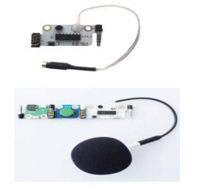
基础项目
录放模块
可以实现声音的录制和播放，可以选择单次
（每收到一次信号就播放一次）和循环（收到一
次信号后一直循环播放，直到收到停止信号）。
使用方法：
1）将电源模块+按钮开关+录放模块+迷你喇叭
依次拼好。
2）将电源模块接好电池，打开电源模块开关。
3）持续按录音模块上按钮直到录完你需要的声
音为止。
4）按一下按钮开关，看有什么现象发生。

Slide 5
课后思考
试试单次和循环的用法，有什么不同？运用单次和循环的特点，你可以做出哪些设计？

Slide 6
原理分析
声音是如何产生并传播的？
声音的产生：一切正在发声的物体都在振动；振动停止,发声也停止.
声音的传播：我把声音的传播过程分成三步：第一步是从声源传到耳廓，这是个单调的过程，波形无变化。第二步是声波经过耳廓进入外耳道，这不是单调过程，声波波形要受影响。这一步是声象定位的关键，在下文要详细讨论。第三步是声波穿过外耳道到达鼓膜，使其振动并使我们听见声音，这也是个单调过程。

Slide 7
进阶阶段
任务描述
任务名称：会叫的猫咪
具体要求：用手触碰一下猫咪玩偶的头，会发出叫声。
模型制作
我们来制作一个会叫的猫咪吧，在制作过程中，你可能会需要了解某些相关知识，你可以
阅读下面材料，也可以自己去查看相关书籍。

Slide 8
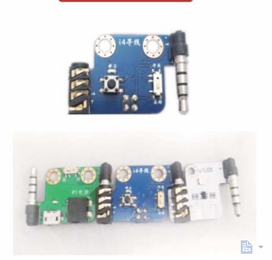
动手操作
寻线传感器
当能够发射红外线的物体，接近红外发射
头（距离小于4厘米）时，可接通电源。可通过
学习键调整触发距离。
使用方法：
1）将电源模块+寻线传感器+LED灯拼好。
2）将电源模块接好电池，打开电源模块开关。
3）按寻线模块的学习键，用手接近红外发射头
（距离小于4厘米），记录一个距离值。
4）用手接近红外发射头（距离小于刚才记录的
距离），看有什么现象发生。

Slide 9
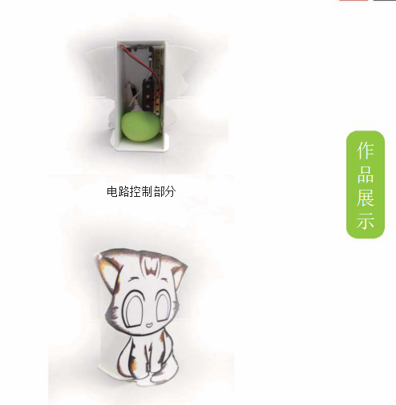
作品展示

Slide 10
拓展回答
红外线是什么？
红外线（Infrared）是一种波长介于微波与可见光之间的电磁波，波长在760纳米（nm）
至1毫米（mm）之间。是一种非可见光。
温度高于绝对零度（-273.15℃）的物质都可以产生红外线。因此，现代物理学称之为热射线。
可见光是指肉眼可见的光，波长从400nm（紫光）到700nm（红光）。而波长760nm到
1mm之间的光称为红外线，是一种肉眼看不到的光。借助一些光学设备，我们可以感受到红外
线，如红外线摄像机。红外线摄像机在接收到红外线后会将其转化为可见的绿光。因此，我们
的肉眼永远见不到真正的红外线。而电影中常出现的能看到红外线的眼镜也是不存在的。
同时，红外线在医学方面也有很多的用，如红外线治疗等。
红外线治疗作用的基础是温热效应。在红外线照射下，组织温度升高，毛细血管扩张，血
流加快，物质代谢增强，组织细胞活力及再生能力提高。红外线治疗慢性炎症时，改善血液循
环，增加细胞的吞噬功能，消除肿胀，促进炎症消散。红外线还有镇痛，加快伤口愈合的等作
用。

Slide 11
拓展反思
展示你们小组所设计和模型
说明设计理由，测试效果，看看效果如何，是否遇到了什么问题，你是怎么解决的？你有什么新颖的设计吗？各小组间互相评价。

